Slide 1



Tiết 1

Slide 2

đẹp
xếp
kịp
cúp
rãnh
ghềnh
đình
vách
chếch
đích
sáng
thẳng
vâng

Slide 3
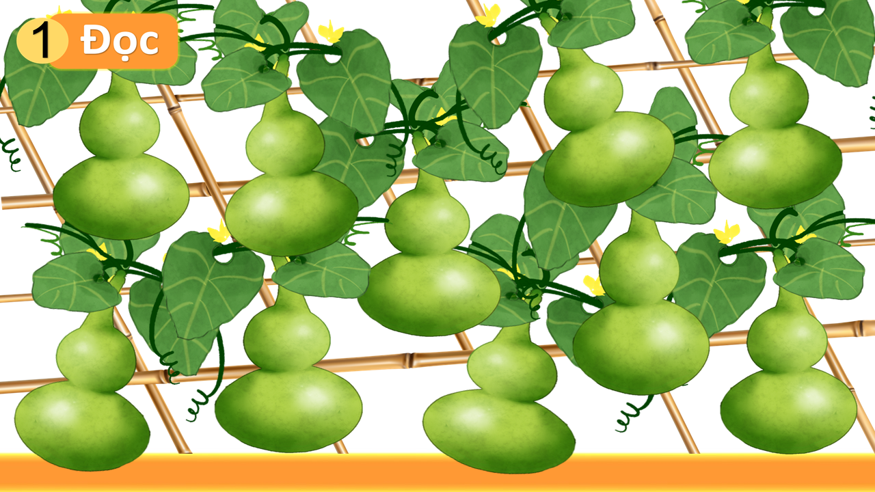
nhanh nhẹn
kịp thời
sạch sẽ
xinh đẹp
thếp giấy
thẳng hàng
thích thú
chênh
chếch
giúp đỡ
vâng lời

Slide 4
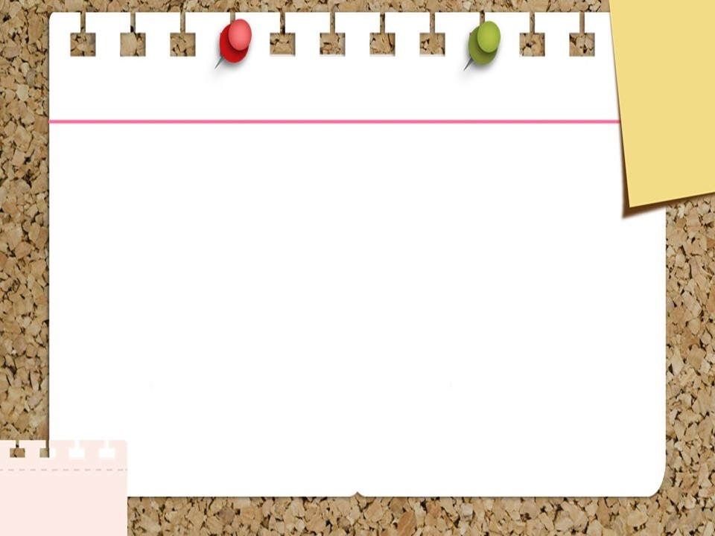
Hà rất thích con gà bà cho. Sáng sáng, Hà dậy sớm chờ gà gáy ò ó o. Vậy mà mãi nó chẳng gáy. Một hôm, Hà tỉnh giấc nghe gà cục ta cục tác. Giờ Hà đã rõ vì sao con gà chẳng gáy.

Slide 5
Tiết 2

Slide 6
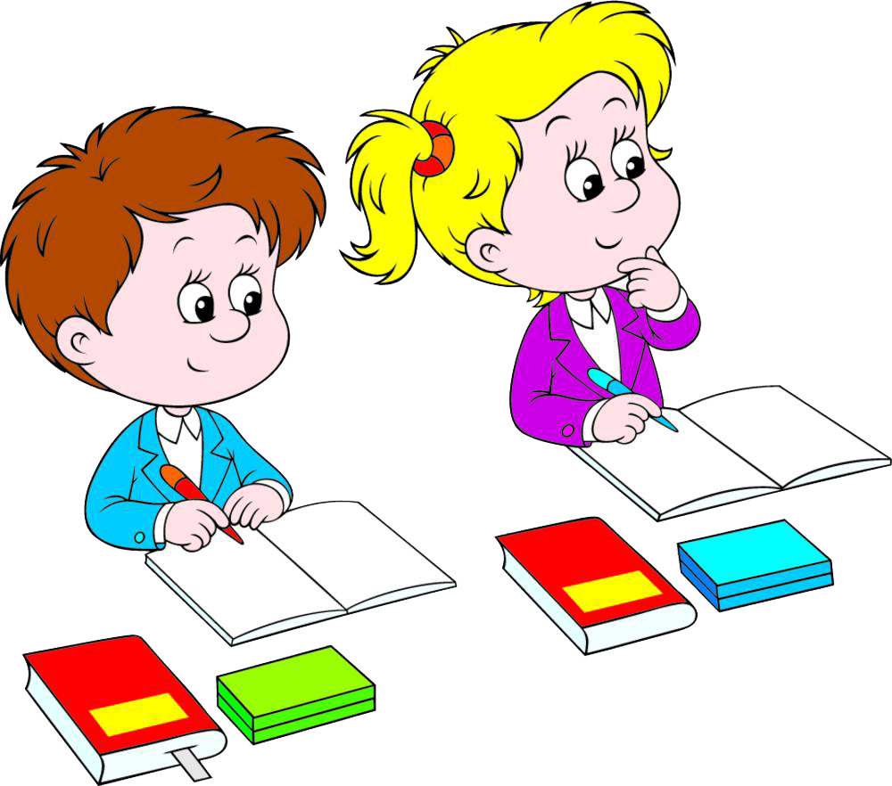
VIẾT VỞ

Slide 7

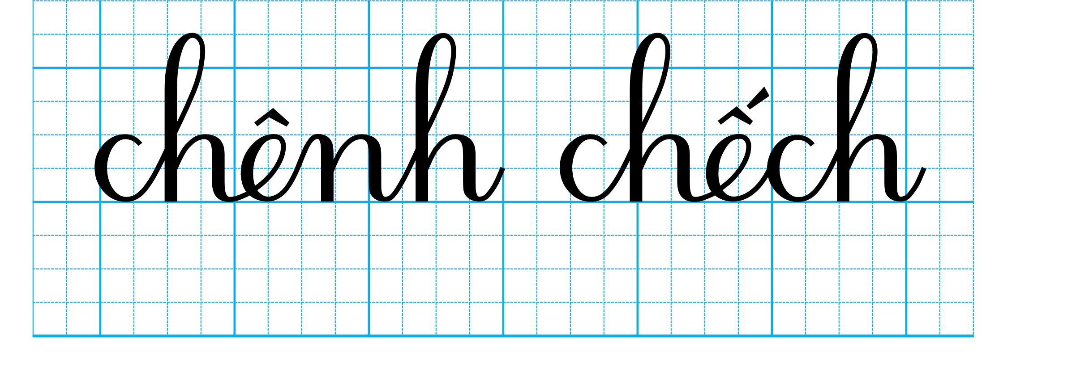

Slide 8
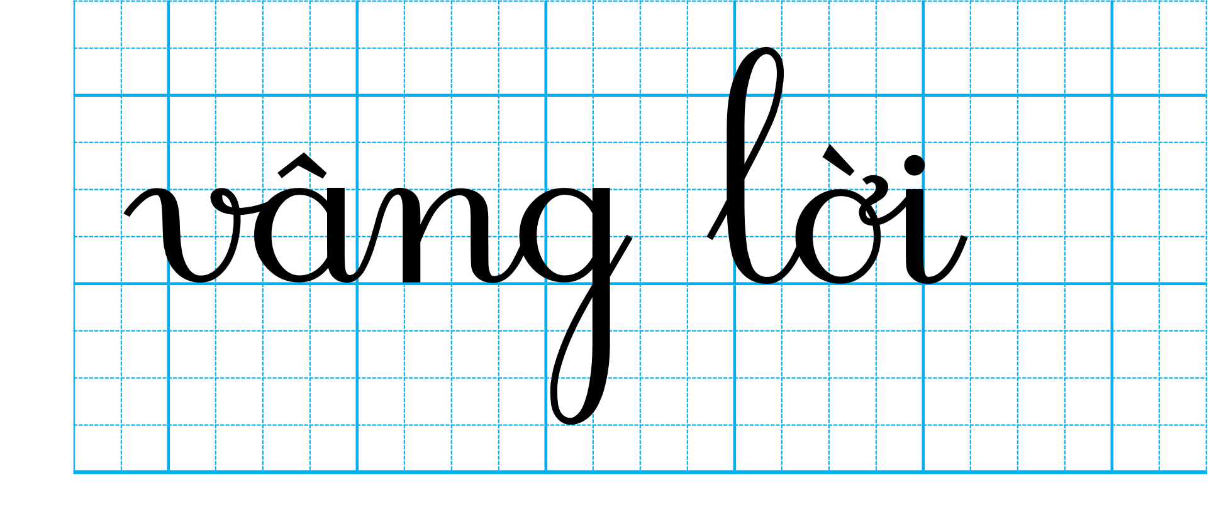

Slide 9
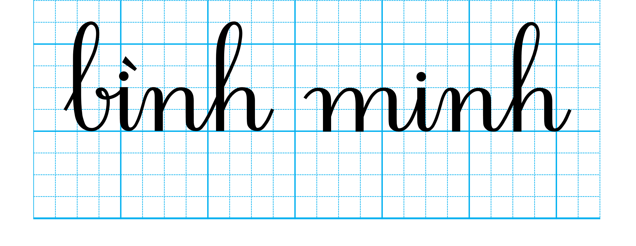

Slide 10
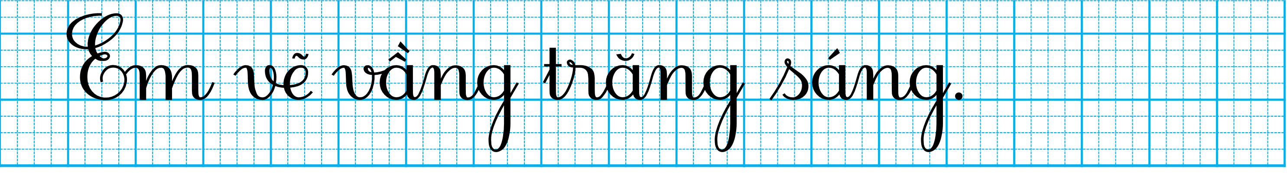

Slide 11
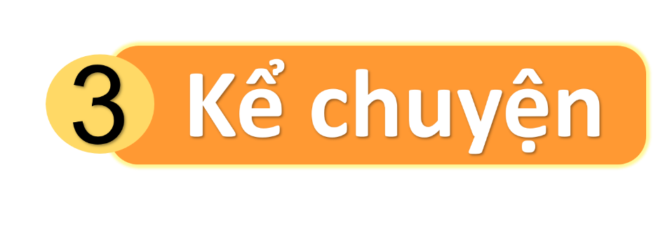
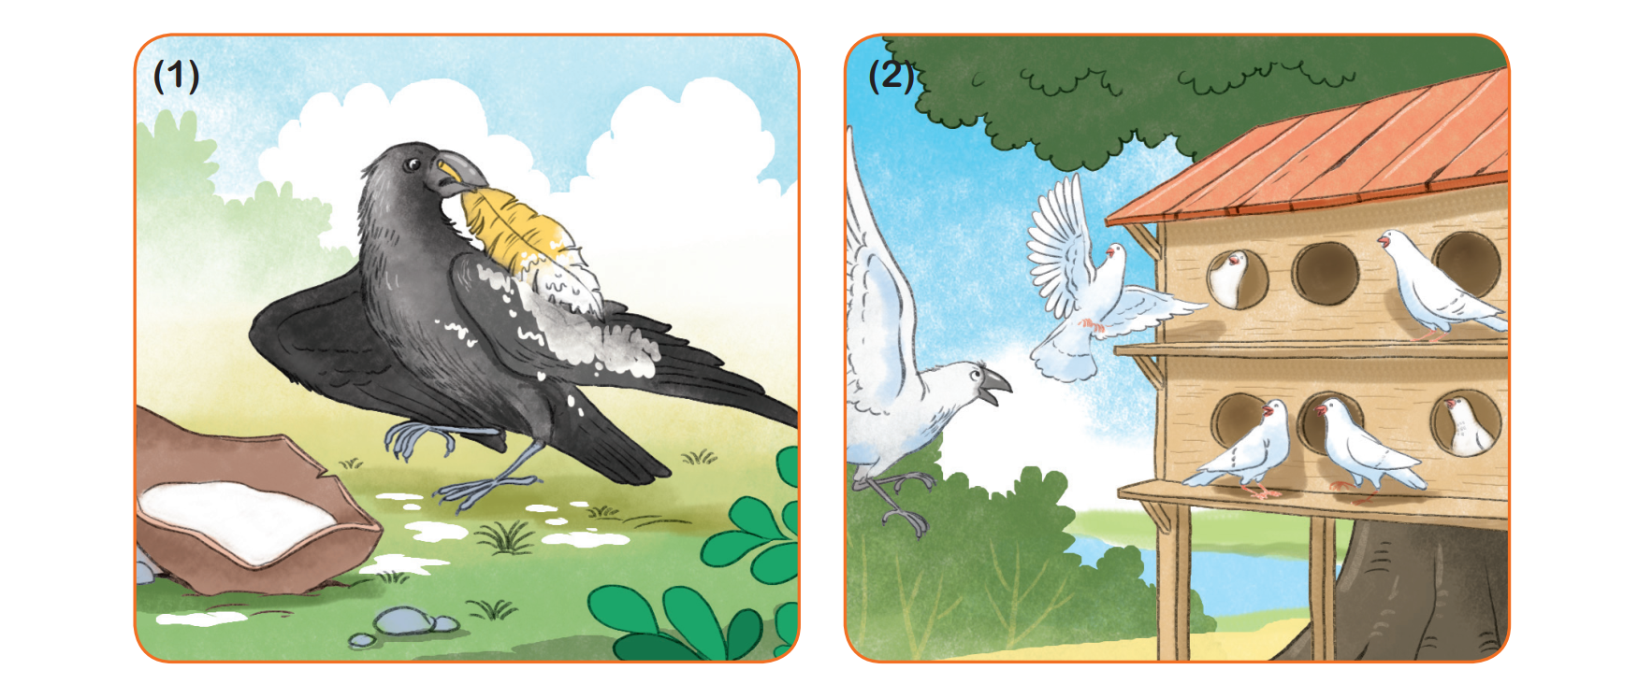
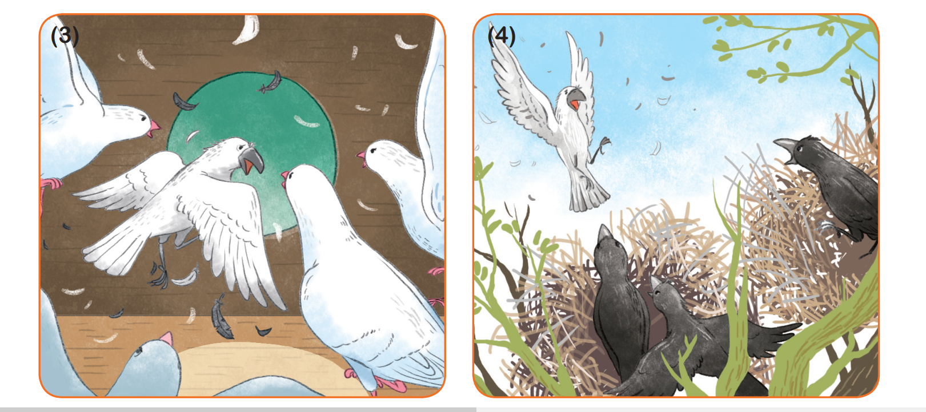

Quạ và đàn bồ câu

Slide 12
Quạ bôi trắng lông mình để làm gì?

Slide 13
Vì sao đàn bồ câu cho quạ vào chuồng?

Slide 14
Khi phát hiện ra quạ, đàn bồ câu làm gì?

Slide 15
Vì sao họ nhà quạ cũng đuổi quạ đi?

Slide 16
Quạ và đàn bồ câu

Slide 17
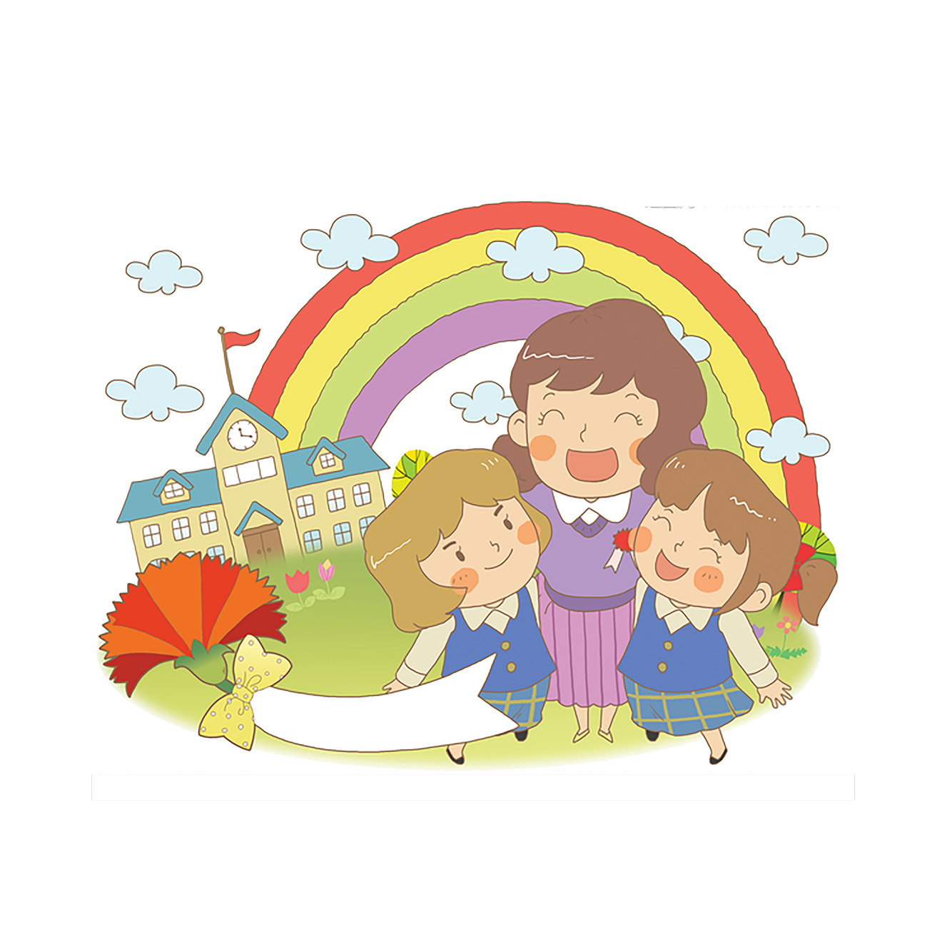
CỦNG CỐ BÀI HỌC

